Slide 1
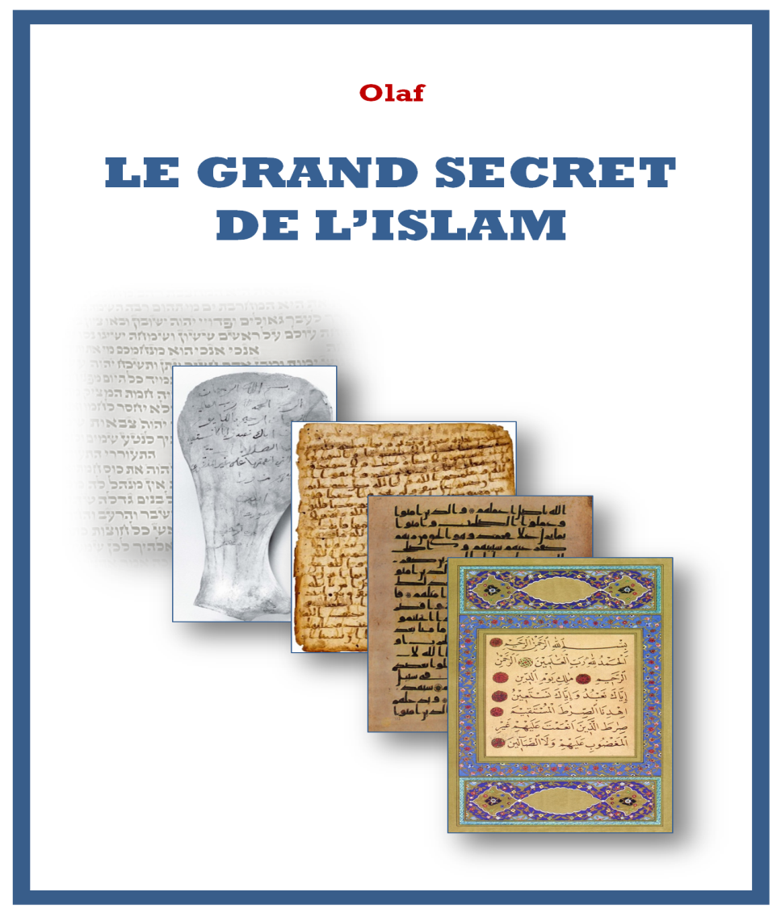
ISLAM :
du dévoilement des origines à l’annonce de la Bonne Nouvelle aux musulmans
une conférence d’Olaf,
auteur du Grand Secret de l’Islam
le 4 juin 2015, à la paroisse Sainte Claire d’Assise
Odon Lafontaine (Olaf), auteur du Grand Secret de l’Islam
www.legrandsecretdelislam.com

Slide 2
L’HISTOIRE DE L’ISLAM SELON L’ISLAM

Slide 3
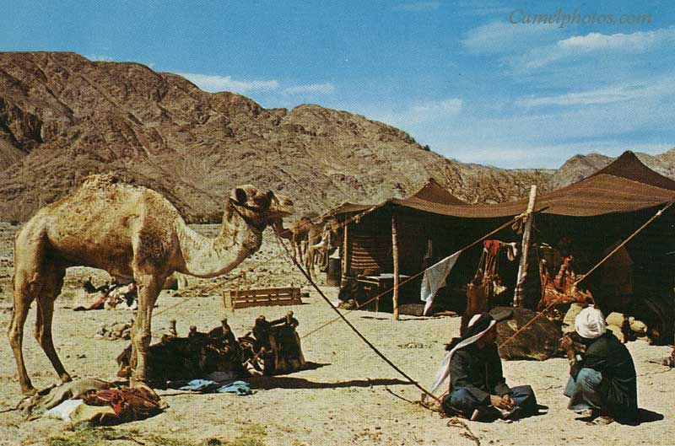
Un milieu polythéiste, préservé
des révélations juives et chrétiennes

Slide 4
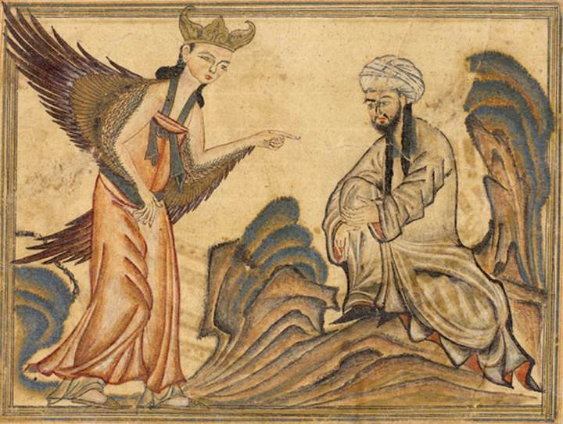
Un « prophète illettré » à qui Dieu
adresse sa révélation, le Coran

Slide 5

Une révélation en forme de code de loi, qui fixe le bien et mal pour ordonner le monde dans l’attente du « Jour du Jugement »

Slide 6
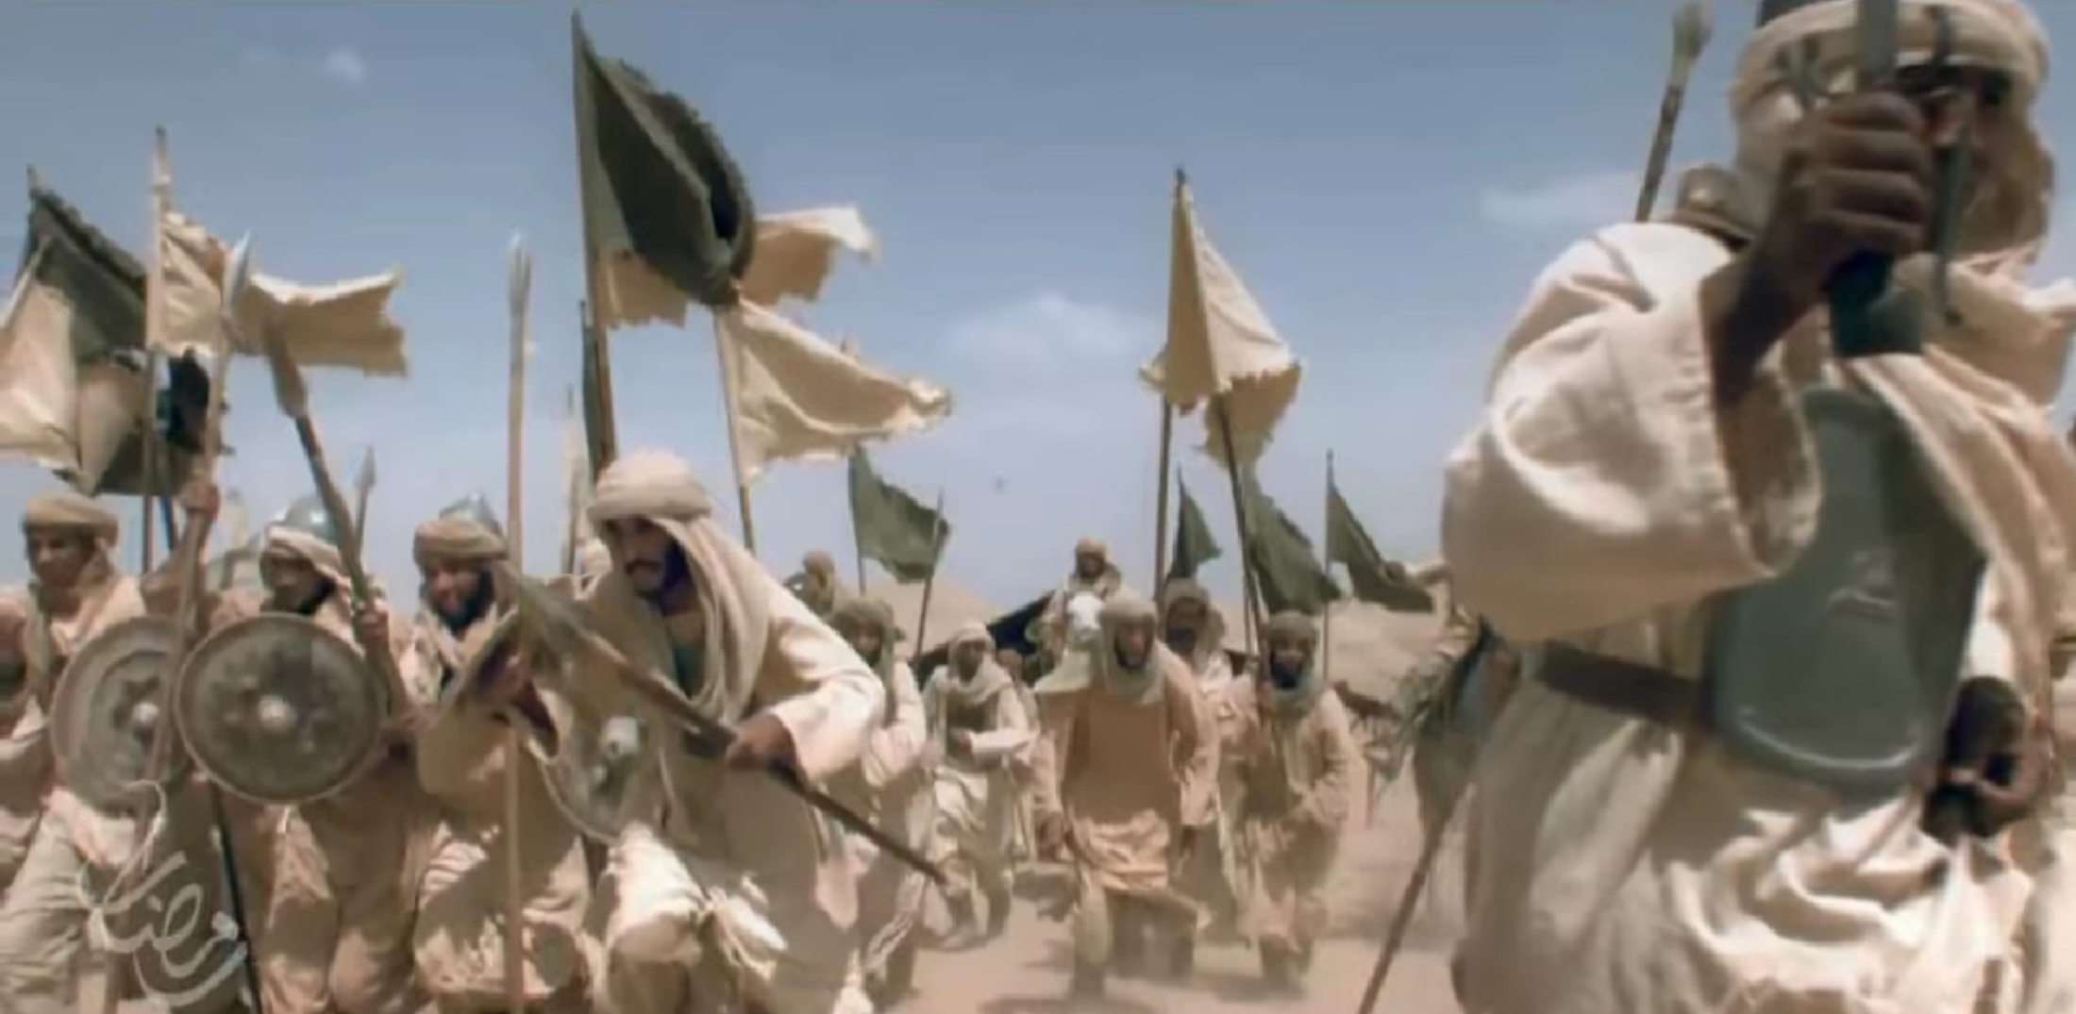
La Mecque-Médine-La Mecque :
la diffusion tumultueuse de la révélation par Mahomet

Slide 7
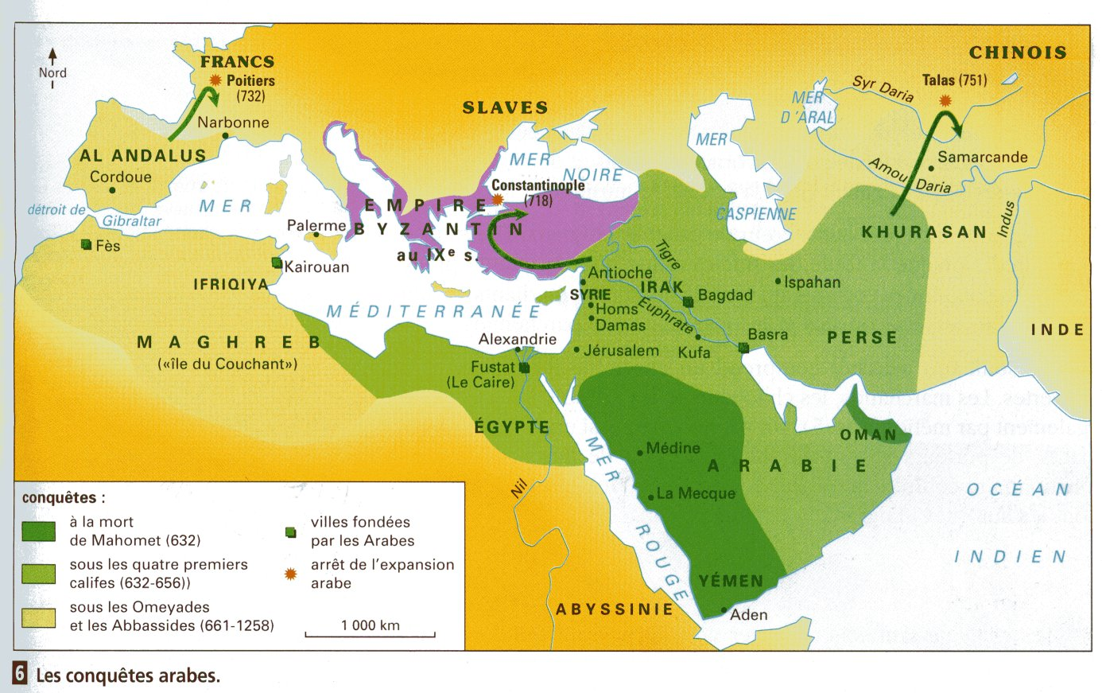
La succession de Mahomet :
l’islam s’établit et part à la conquête du monde

Slide 8
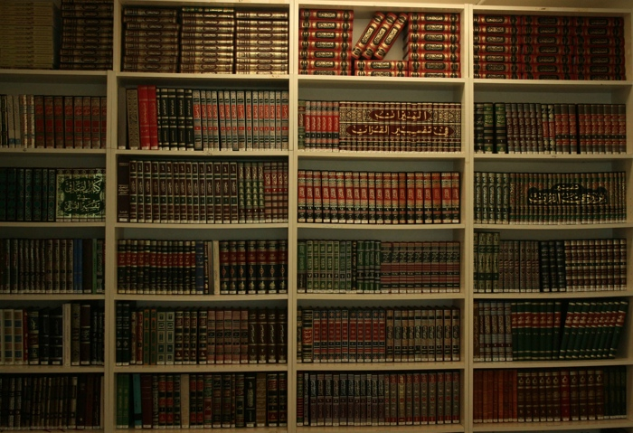
De la révélation coranique à l’écriture des textes de l’islam

Slide 9

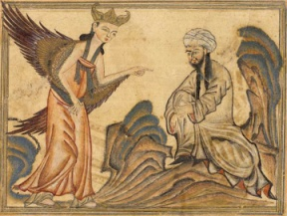

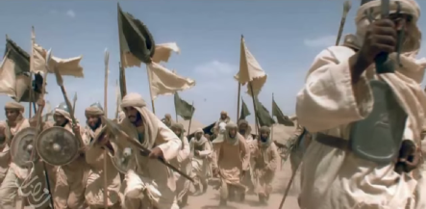

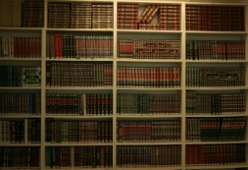
L’HISTOIRE DE L’ISLAM SELON L’ISLAM
La « jahiliya » : un milieu polythéiste préservé des révélations juives et chrétiennes
Un « prophète illettré » à qui Dieu adresse sa révélation, le Coran
Une révélation en forme de code de loi, qui fixe le bien et mal
La Mecque-Médine-La Mecque :
la diffusion tumultueuse de la révélation par Mahomet
La succession de Mahomet : l’islam s’établit et part à la conquête du monde
De la révélation coranique à l’écriture des textes de l’islam

Slide 10
L’HISTOIRE RETROUVÉE PAR LES CHERCHEURS

Slide 11
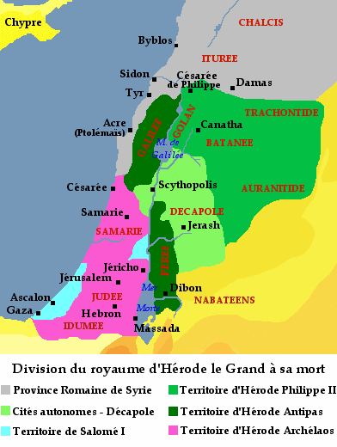
L’espérance messianique du peuple hébreu

Slide 12
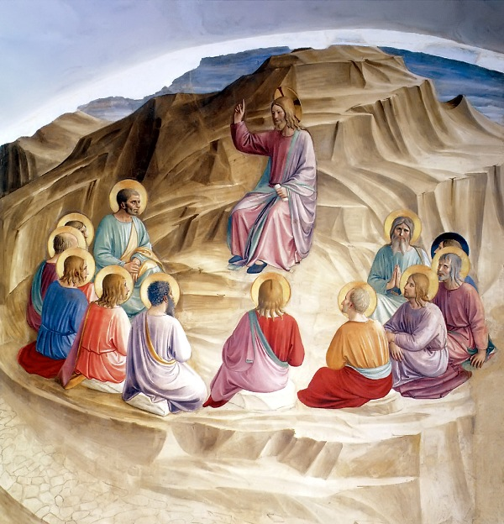
L’irruption dans l’Histoire de l’idée qu’un salut est possible

Slide 13
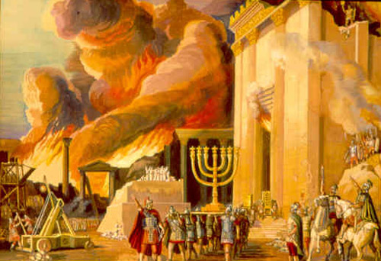
Le dévoiement de l’idée de salut en idéologie politique :
apparition du messianisme global des judéonazaréens

Slide 14
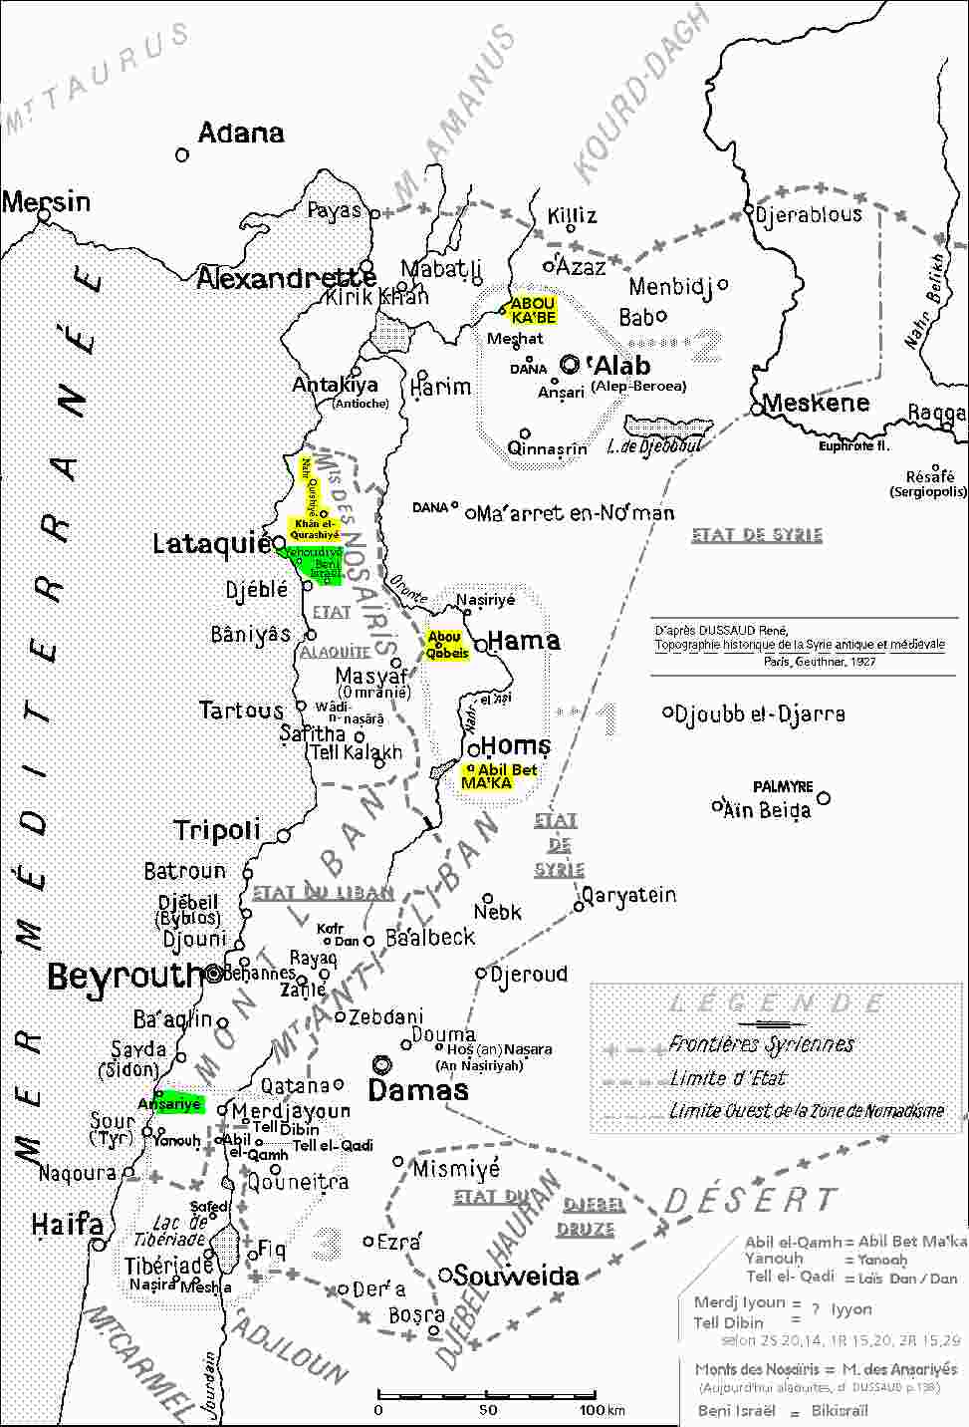
La transmission du messianisme judéonazaréen à certains Arabes

Slide 15
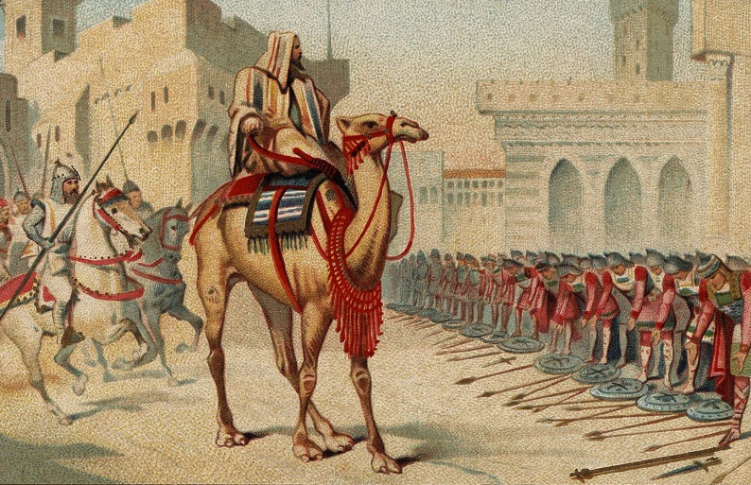
La mise en œuvre du projet politique par les Arabes et les judéonazaréens

Slide 16
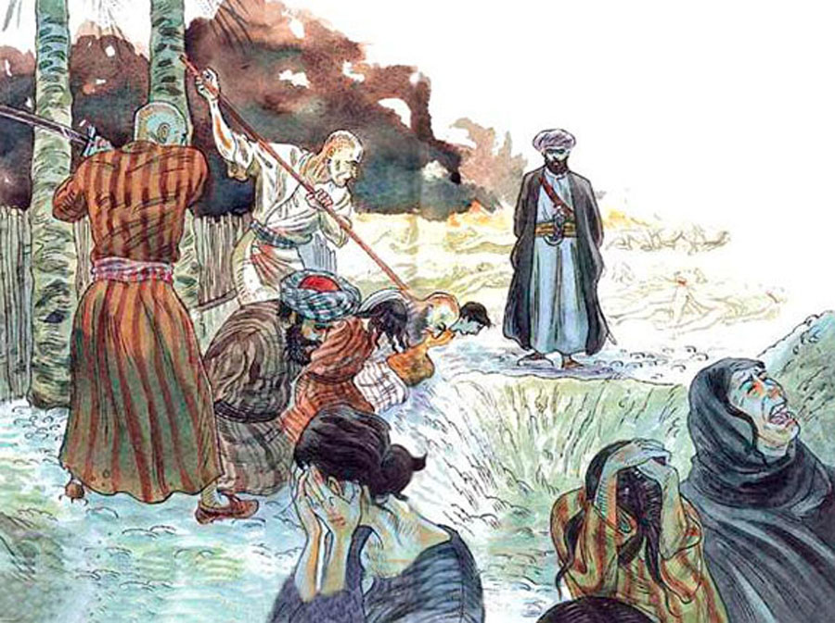
L’échec du projet et le renversement de l’alliance nazaréo-arabe

Slide 17
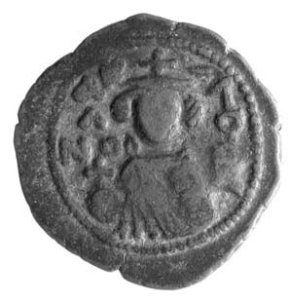
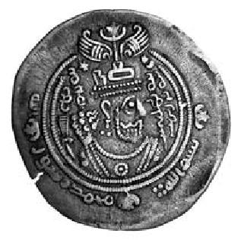
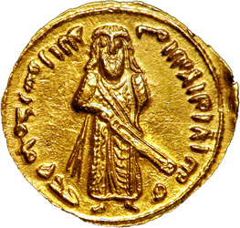
Le messianisme arabo-arabe, moteur de la guerre civile
et de l’invention des concepts de l’islam
Palestine-Syrie
(2nde moitié 7e siècle)
Abd Allah ibn al Zubayr (685/686)
« mhmd rswl llh »
Abd al Malik
(696)
« mhmd rswl llh »

Slide 18
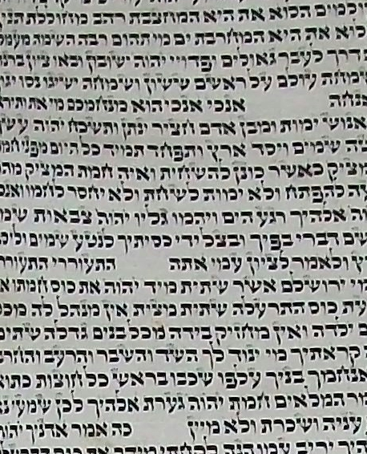
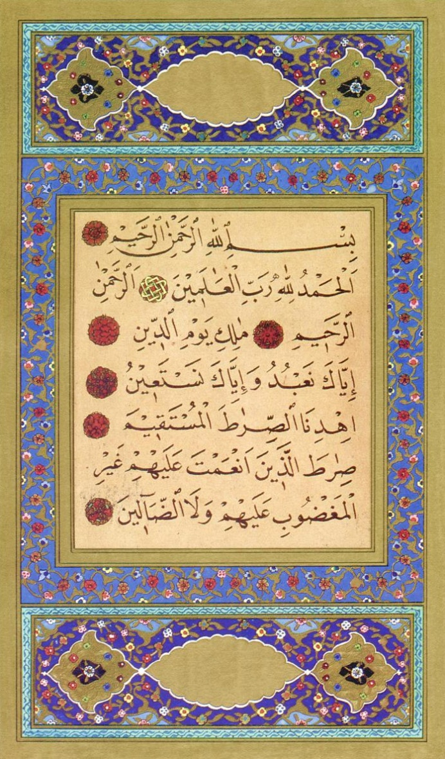
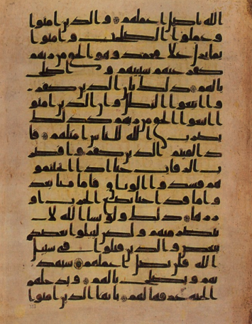
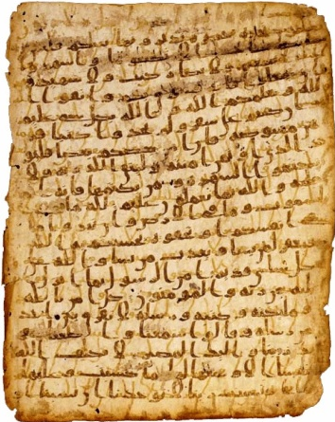
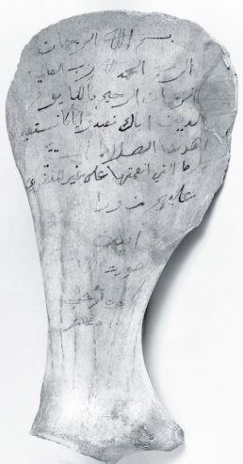
La constitution du texte coranique

Slide 19
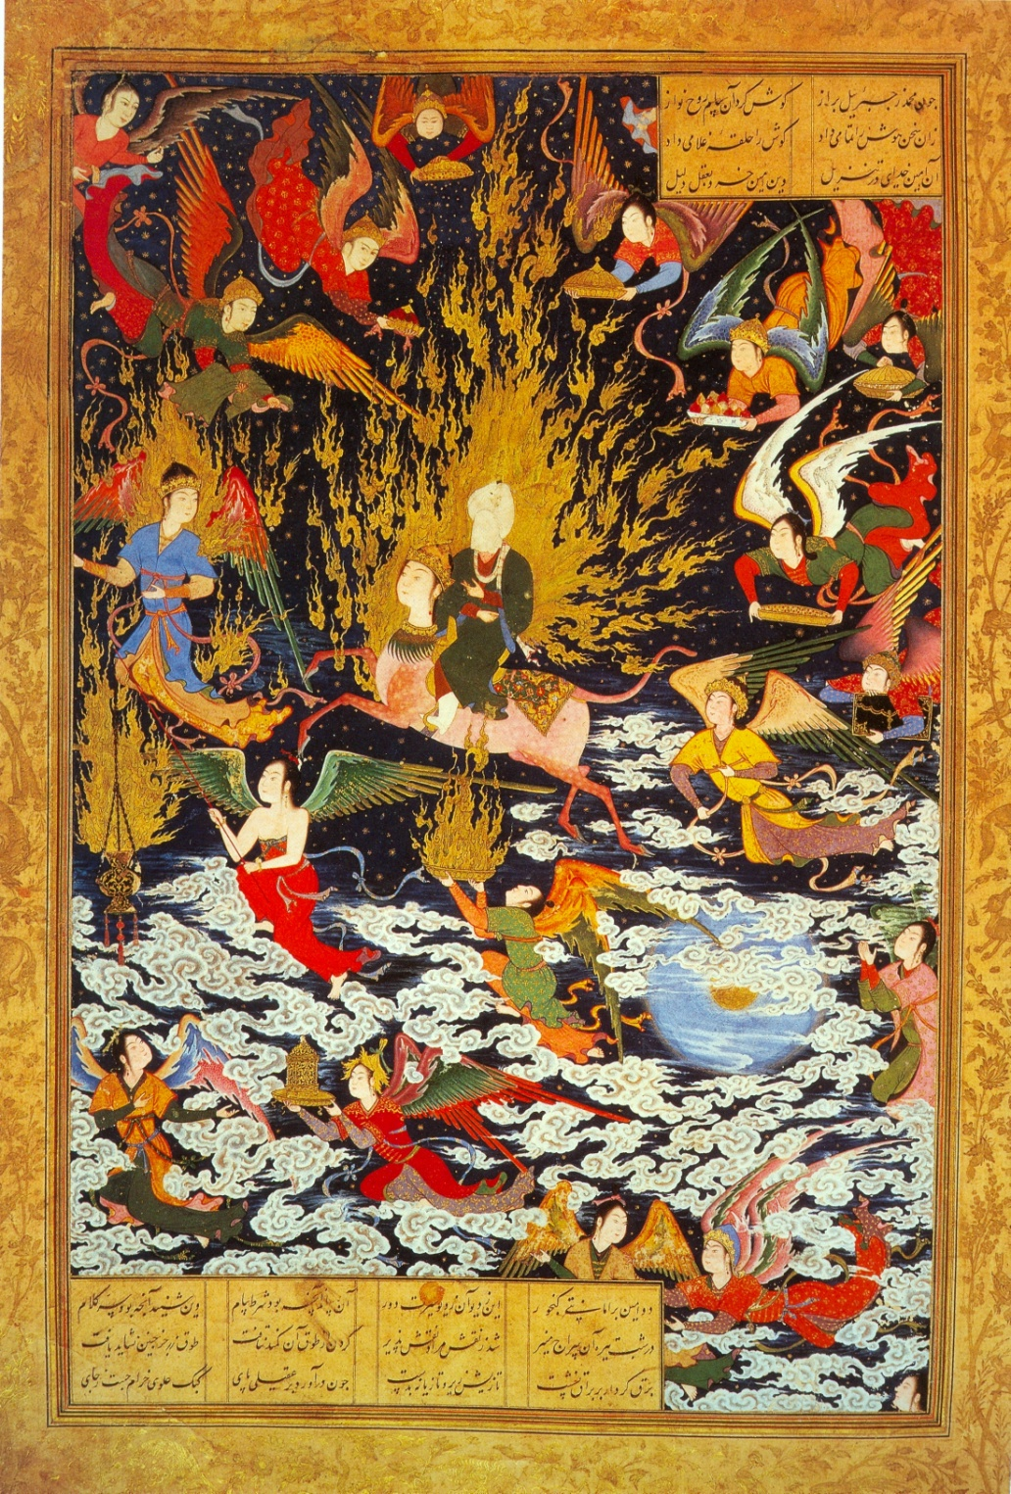
La lente construction de l’islam :
destruction de l’histoire réelle et fabrication de la légende

Slide 20


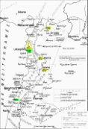

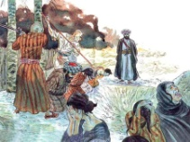

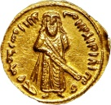
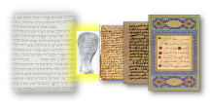

L’HISTOIRE RETROUVÉE PAR LES CHERCHEURS
L’espérance messianique du peuple hébreu
L’irruption dans l’histoire de l’idée qu’un salut est possible
Le dévoiement du salut en idéologie politique de salut : apparition du messianisme des judéonazaréens
La transmission du messianisme judéonazaréen à certains Arabes
La mise en œuvre du projet politique par les Arabes et les judéonazaréens
L’échec du projet et le renversement de l’alliance nazaréo-arabe
Le messianisme arabo-arabe, moteur de la guerre civile et de l’invention des concepts de l’islam
La constitution du texte coranique
La lente construction de l’islam : destruction de l’histoire réelle et fabrication de la légende

Slide 21

COMPRENDRE LA FORMATION
DU DISCOURS ISLAMIQUE
Histoire réelle
Légende islamique
Du 7e au 10e siècle
(et au-delà ...)

Slide 22
INTERROGER LE DISCOURS MUSULMAN
A LA LUMIERE DE L’HISTOIRE RÉELLE

Slide 23
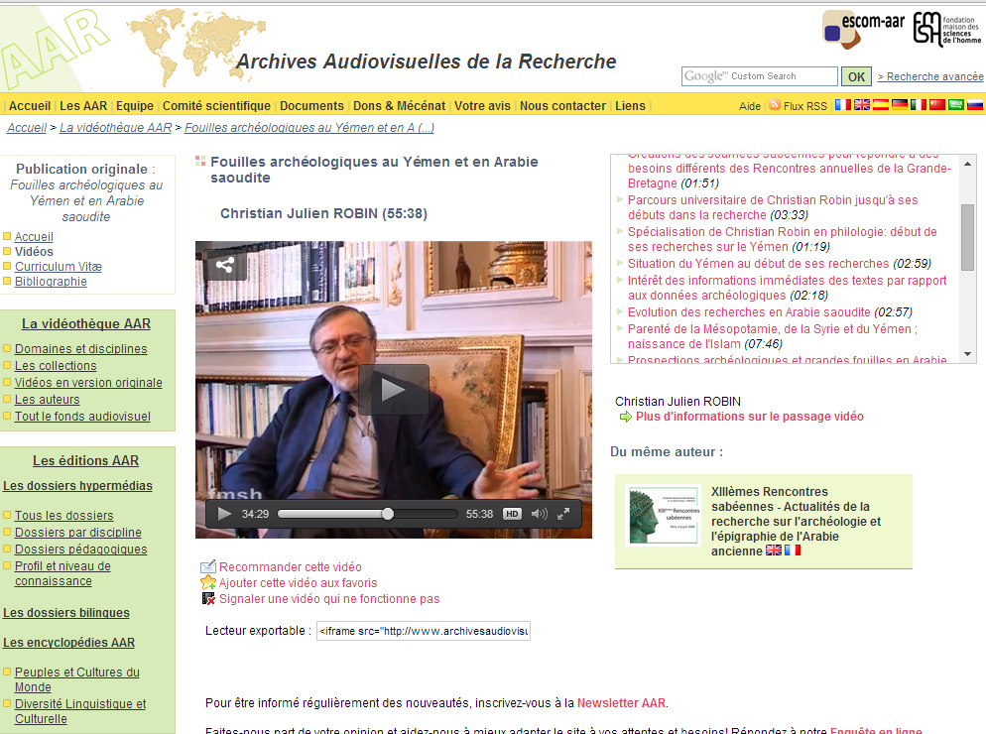
MYTHE DE LA JAHILIYA
Pourquoi les fouilles en Arabie Saoudite et au Yémen révèlent-elles que la péninsule arabique était entièrement christianisée à l’époque de Mahomet (Christian Robin, CNRS) ?
Pourquoi le Coran décrit-il les polythéistes de La Mecque comme des monothéistes ?
(s29,61, s31,25, s39,38)

Slide 24
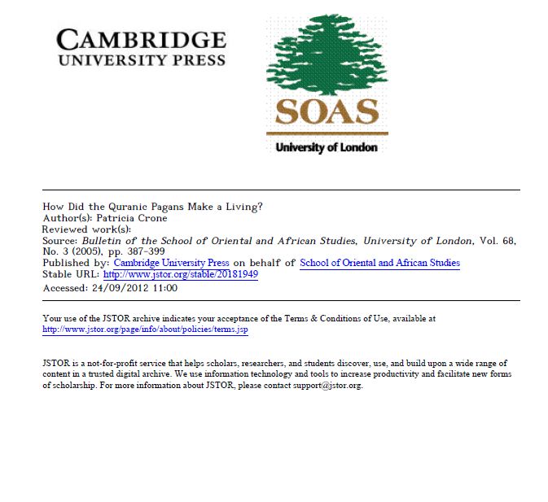
ORIGINES SYRIENNES
Pourquoi le Coran décrit-il les habitants de la Mecque comme des pêcheurs et des paysans ? Pourquoi cultivent-ils le blé, les dattes, l’olivier, la vigne, les grenades à La Mecque (dans le désert ?) Pourquoi mènent-ils aux pâturages leurs troupeaux de chèvres, de moutons, de vaches et de chameaux ? Comment peuvent-ils naviguer en mer sur leurs bateaux à voile, et manger des poissons et coquillages fraîchement pêchés ?
(Patricia Crone, How Did the Quranic Pagans Make a Living ?, 2005)

Slide 25
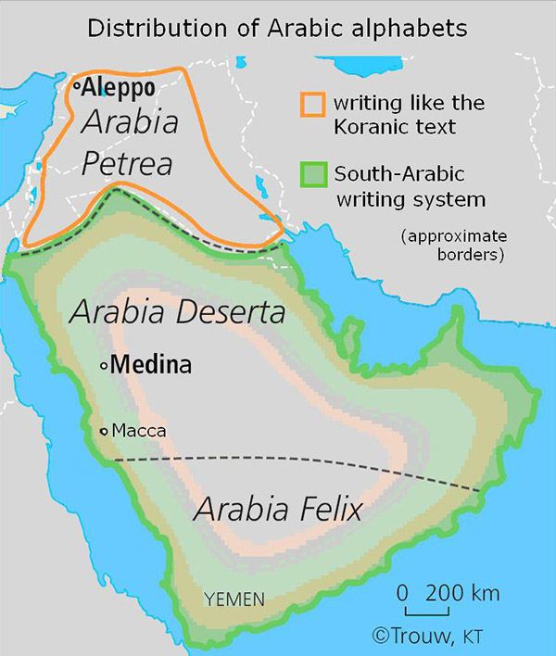
ORIGINES SYRIENNES
Pourquoi l'étude des écritures anciennes montre-t-elle que les Arabes qui ont écrit le coran (les compagnons de Mahomet selon le discours musulman) ne provenaient pas de La Mecque et de Médine, mais de Syrie ?
(Robert Kerr, The Language of the Quran, 2013)

Slide 26
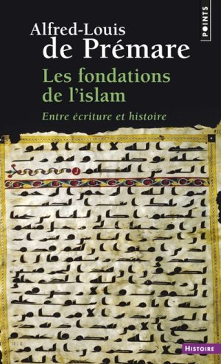
ALLIANCE NAZARÉO-ARABE ET
PROJET DE RECONSTRUCTION DU TEMPLE
Pourquoi des « Juifs » accompagnaient-ils et guidaient-ils les Arabes lors de la conquête de Jérusalem en 638 ? Pourquoi ces « Juifs » et les Arabes ont-ils alors reconstruit ensemble le Temple de Jérusalem ?(on pouvait encore le voir sous Muawiya)
(A.L. de Prémare, Les fondations de l’islam, 2002)

Slide 27
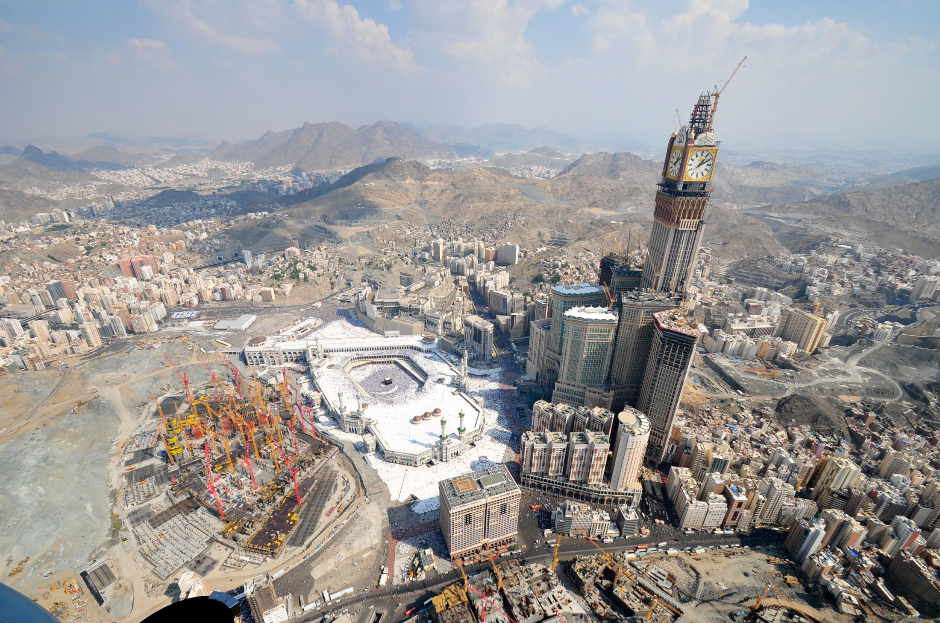
Fabrication de l'islam et du discours musulman
Pourquoi n’y a-t-il aucun témoignage de l'existence de La Mecque avant 670 ?
Pourquoi les Saoudiens n'y ont-ils trouvé aucun vestige datant de Mahomet ou d’avant lui ?

Slide 28
« Quand Dieu dira : ‘ô Îsa, fils de Marie, est-ce toi qui a dit aux gens : Prenez-moi et ma mère pour deux divinités en dehors d’Allah ? »
(S.5,116)
Renversement de l'alliance nazaréo-arabe
et fabrication du discours musulman
Pourquoi le Coran fait-il un tel contresens sur la trinité chrétienne ?
Ou plutôt, pourquoi les musulmans ont-ils perdu la connaissance de la culture assyro-araméenne, dans laquelle la mère de Jésus renvoie en fait à l’Esprit Saint (la Spiration divine) ?
(E.M. Gallez, Le Messie et son Prophète, 2005)

Slide 29
ANNONCER LA BONNE NOUVELLE
AUX MUSULMANS

Slide 30
PARTIR DES ORIGINES POUR
COMPRENDRE L’ISLAM EN VERITE
L’islam est un discours
La dernière religion révélée
L’islam est un messianisme
Sauver le monde par l’éradication physique du mal
L’islam est un danger et une manipulation
Le partage de l’humanité entre bons et méchants
L’islam est une impasse
Le mal comme le bien sont irréductibles,
présents au cœur de la nature humaine

Slide 31
ANNONCER LA BONNE NOUVELLE
Fausses convergences et vrai terrain
commun entre chrétiens et musulmans
La lutte entre le bien et le mal, en
préparation du salut du monde
Questionner les musulmans dans l’amitié
Les incohérences du discours islamique
Violences, manipulations et instrumentalisations politiques
Quelle « efficacité » de la foi musulmane ?
Annoncer le Royaume et le vrai salut

